Slide 1
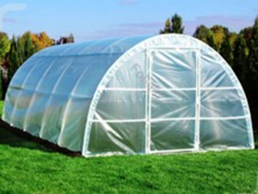
Pestovanie rýchlenej zeleniny

Slide 3
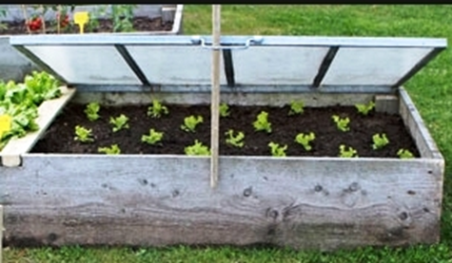

Slide 4
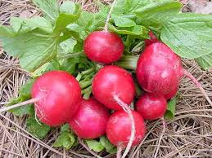
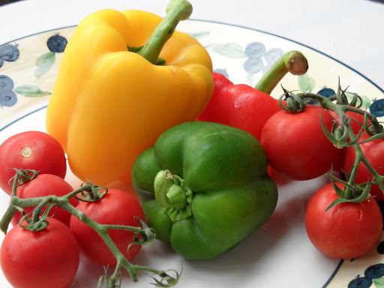
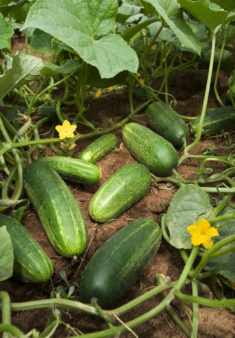
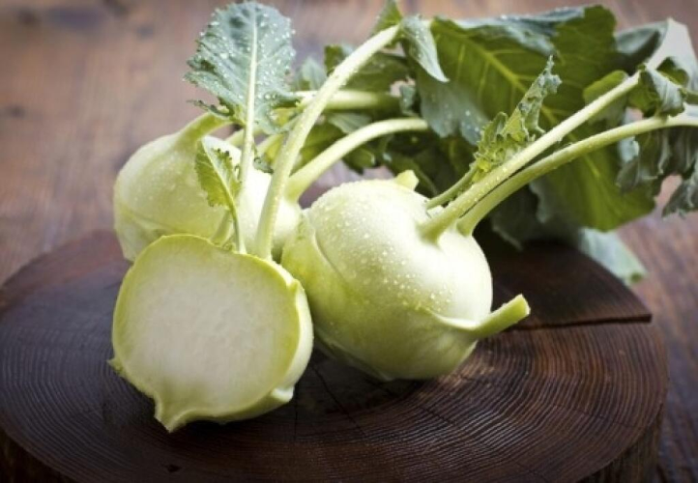
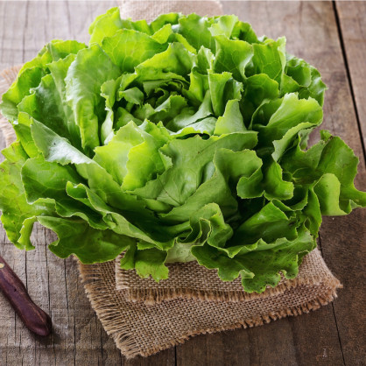
Najčastejšie rýchlené druhy:
paprika, rajčiak, uhorka, kaleráb, karfiol, listová zelenina, šalát hlávkový, reďkovka ...

Slide 5
Organizácia práce pri vysádzaní priesad rýchlenej zeleniny
Na vysádzanie vyberáme kvalitné, dobre vyvinuté, nepoškodené priesady.
Vlastné vysádzanie sa obyčajne vykonáva ručne. Po vysadení sa priesada zaleje.
Prihnojovaním urýchľujeme a usmerňujeme rast a vývin rastlín. Obdobie, dávky a spôsoby prihnojovania volíme podľa náročnosti rýchlenej zeleniny.
Pletím, kyprením a okopávaním rýchlenej zeleniny ničíme buriny, udržujeme vlahu a zabezpečujeme hrudkovitú štruktúru. Niektoré druhy tiež prihŕňame, aby sa lepšie zakorenili.
Vetraním a zatienením upravujeme pestovateľské podmienky — mikroklímu rýchliarní.
Nevyhnutnou súčasťou veľkovýrobnej technológie rýchlenia je ochrana proti škodlivým činiteľom.

